Slide 1
浅谈模块化
余彰显

Slide 2
commonJS 规范
基于commonJS规范,Node怎么实现
基于commonJS规范,browserify的实现
require.js
es6 Module
webpack3.0 对各类模块化方案的处理
模块化小结

Slide 3
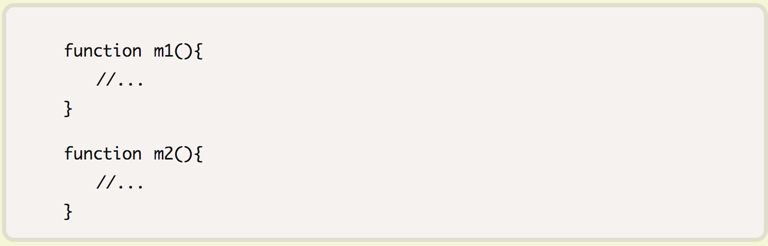
原始写法

Slide 4
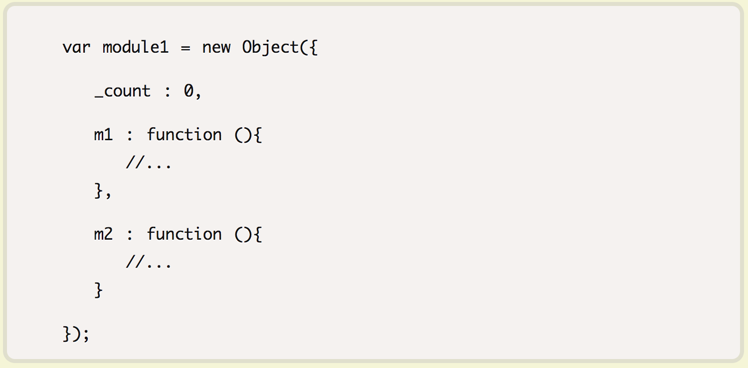
对象写法

Slide 5
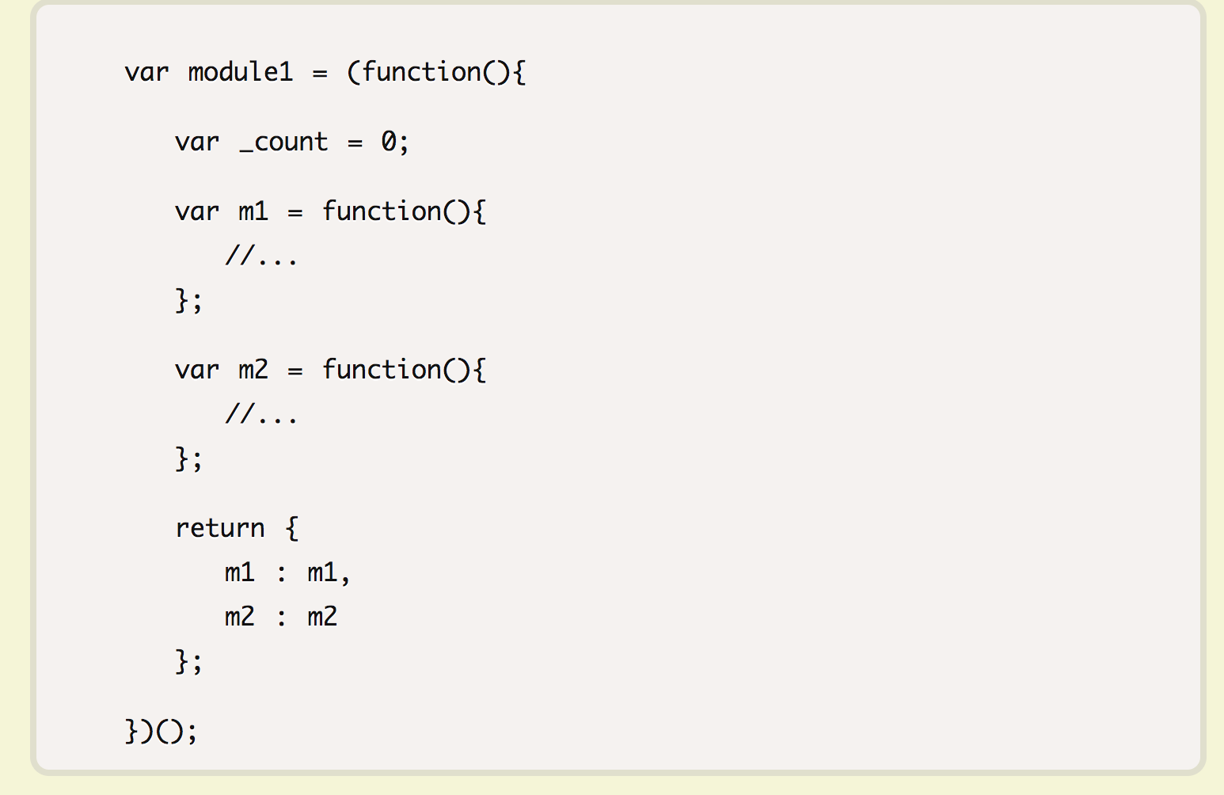
IIFE(立即执行函数)

Slide 6
COMMON JS规范
1. In a module, there is a free variable "require", that is a Function.
2. In a module, there is a free variable called "exports", that is an object that the module may add its API to as it executes.
3. In a module, there must be a free variable "module", that is an Object.
http://wiki.commonjs.org/wiki/Modules/1.1

Slide 7
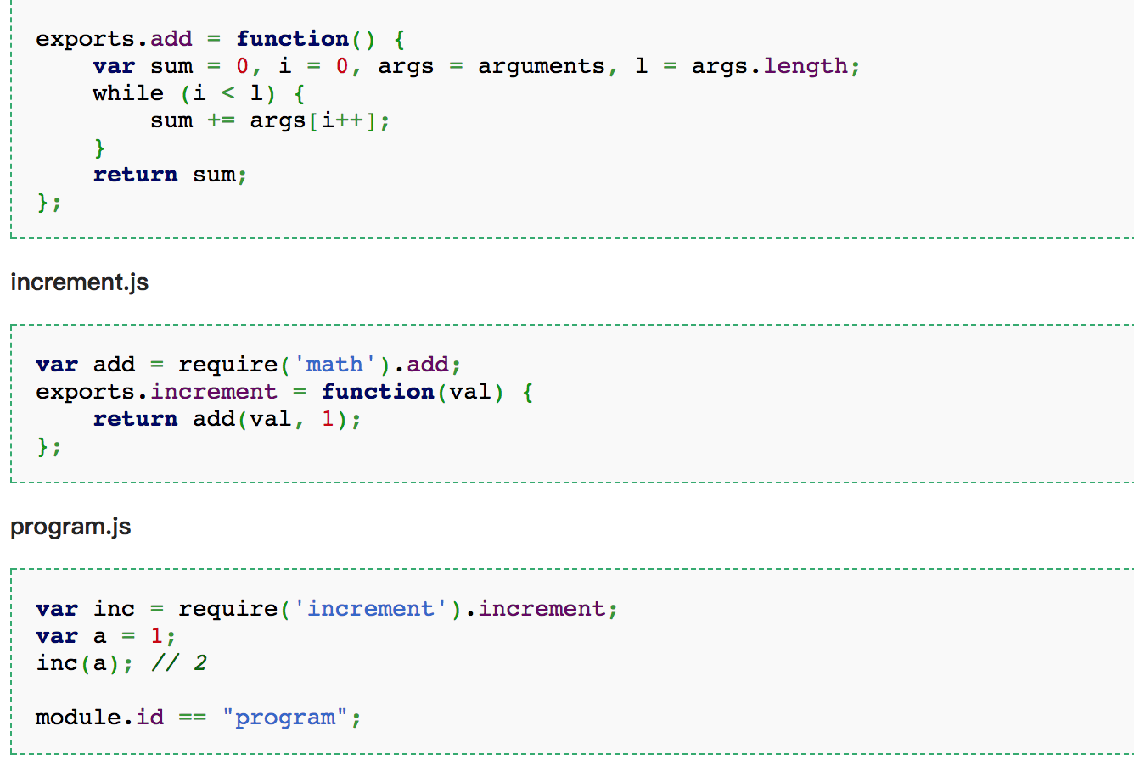
COMMON JS规范

Slide 8
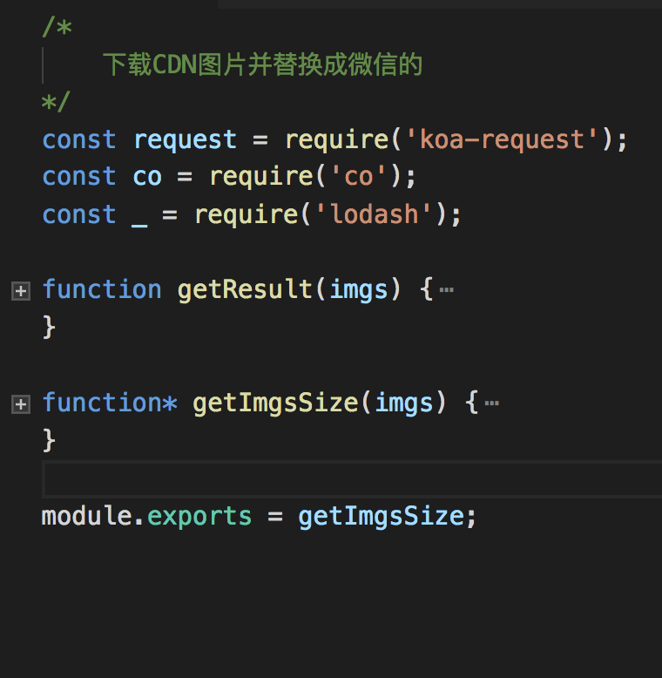
Node
Node模块定义
Node模块引用

Slide 9
browserify
browserify可以让你使用类似于 node 的 require() 的方式来组织浏览器端的Javascript代码，通过预编译让前端Javascript可以直接使用 Node NPM 安装的一些库

Slide 10
browserify
看代码

Slide 11
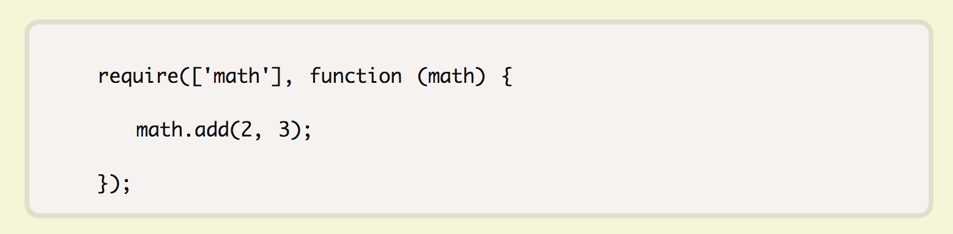
require.js
AMD是"Asynchronous Module Definition"的缩写，意思就是"异步模块定义"。它采用异步方式加载模块，模块的加载不影响它后面语句的运行。所有依赖这个模块的语句，都定义在一个回调函数中，等到加载完成之后，这个回调函数才会运行。

Slide 12
require.js
加载require.js
<script src=“js/require.js"></script>
定义主入口
<script src="js/require.js" data-main=“js/main"></script>

Slide 13
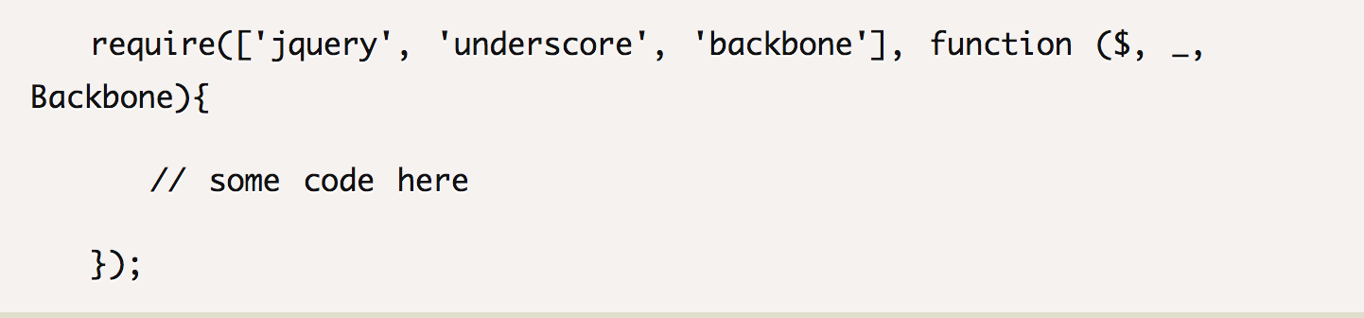
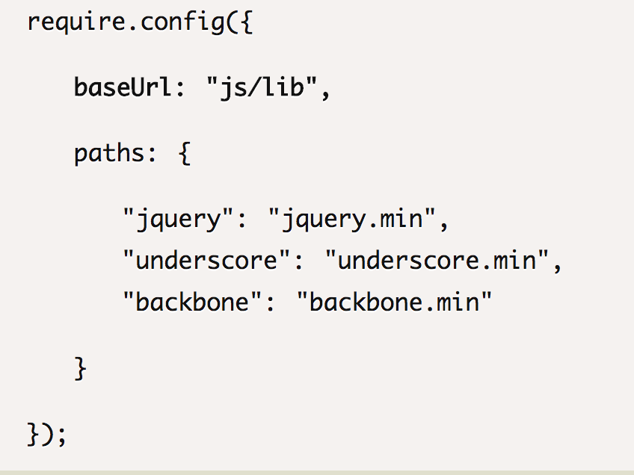
require.js
主入口写法
模块的加载

Slide 14
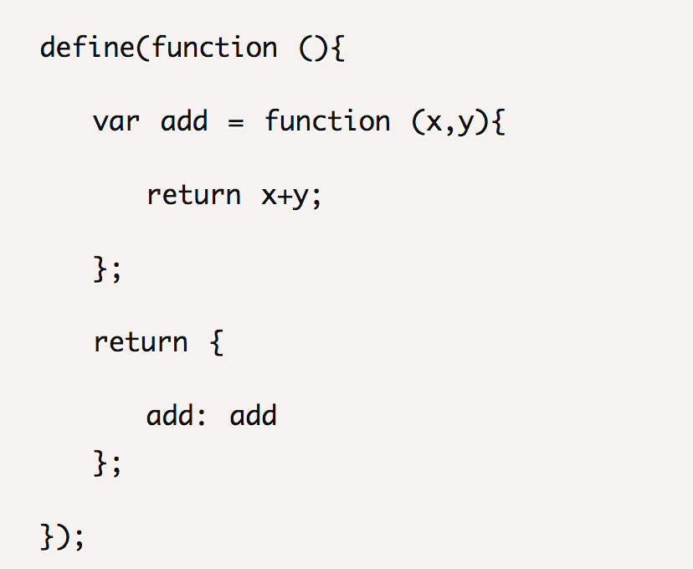
require.js
模块的定义

Slide 15
es6 Module
export
import

Slide 16
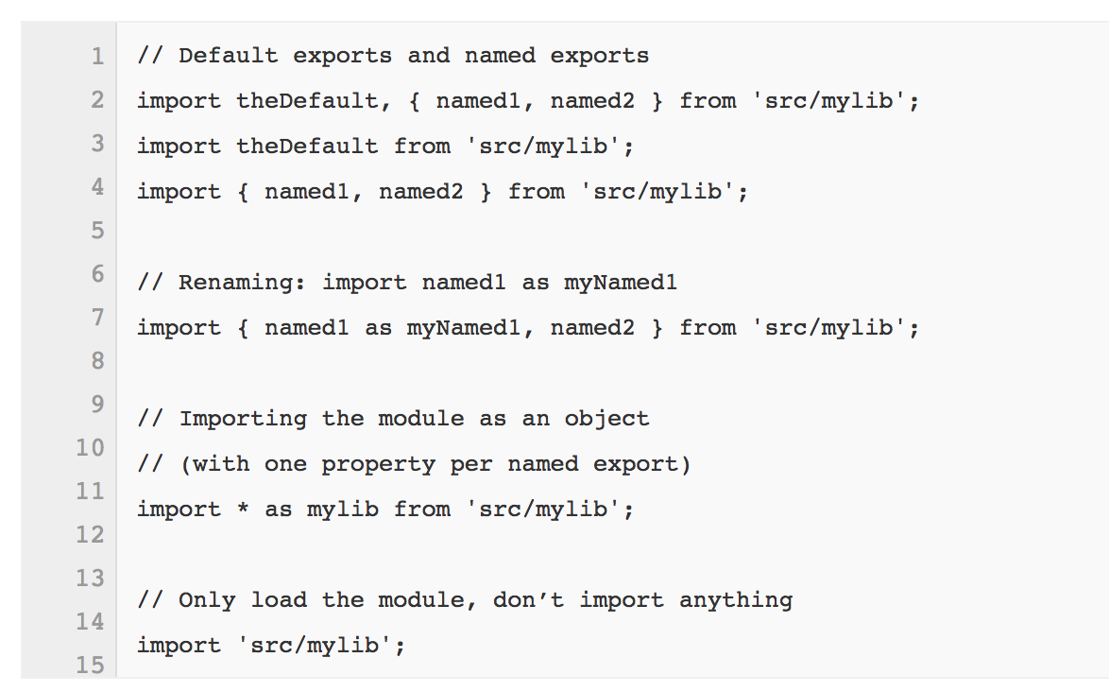
es6 Module

Slide 17
es6 Module
看代码

Slide 18
webpack3.0

